Slide 1
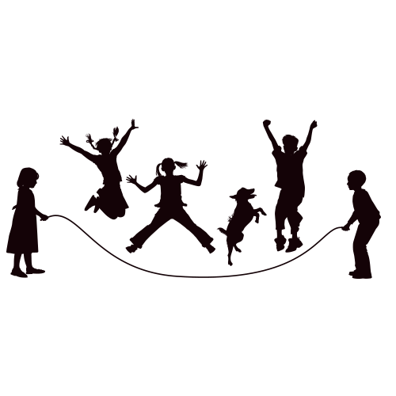
Вјежбе на тлу - вијача
Физичко васпитање

Slide 2
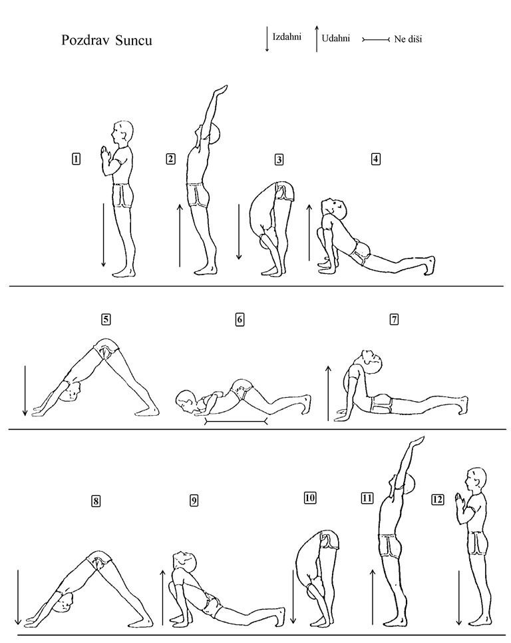
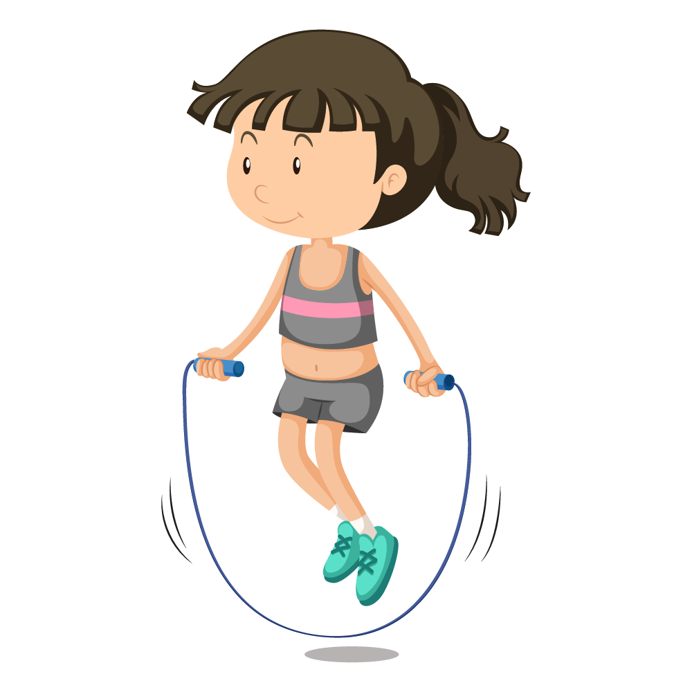
Вјежбе истезања и дисања

